Slide 1
第 2 章 資料的性質與搜集

Slide 2
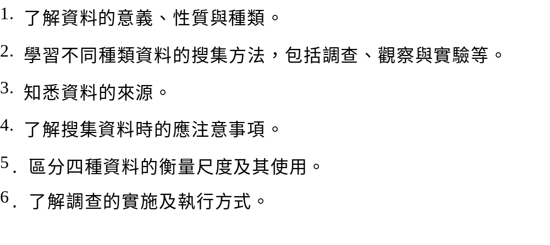
1-1
2 資料的性質與蒐集
學習目的

Slide 3
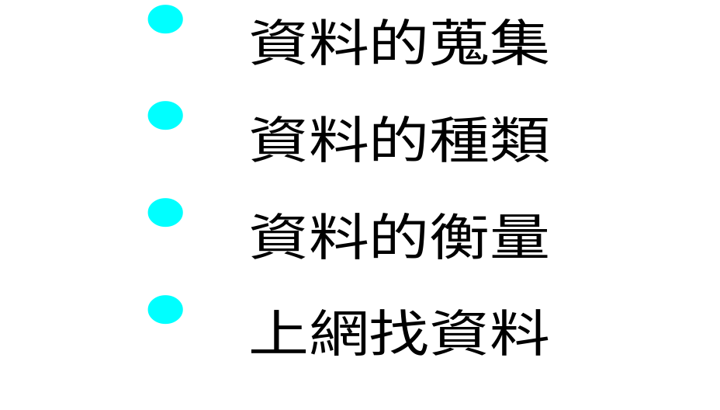
本章結構

Slide 4
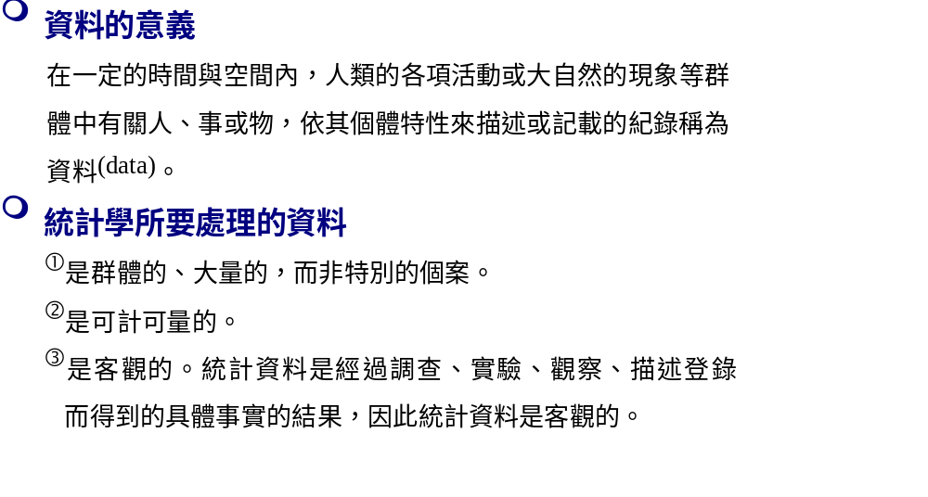
1-1
資料的意義

Slide 5
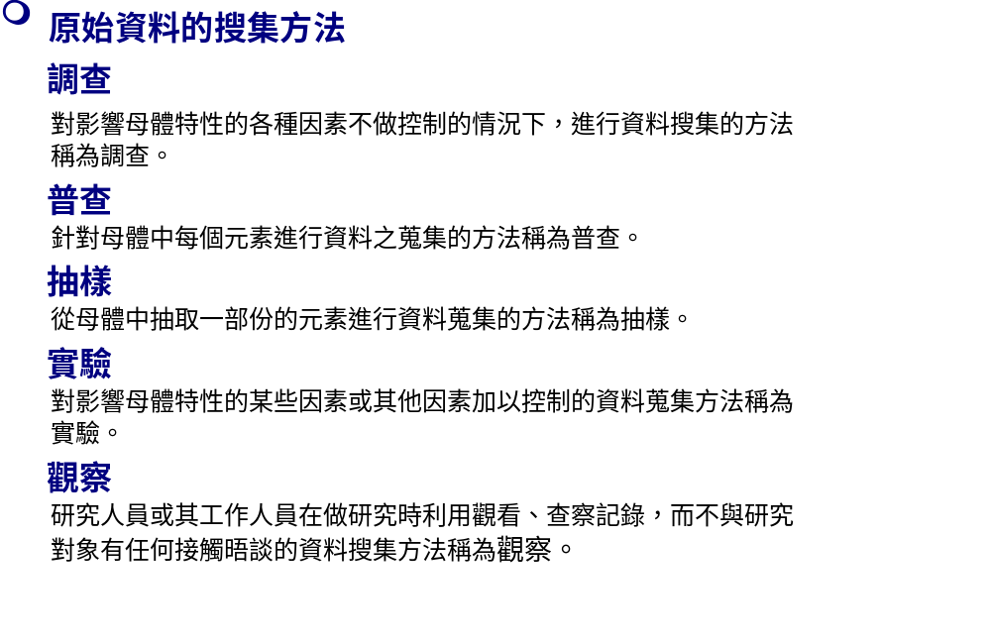
1-1
資料搜集的方法

Slide 6
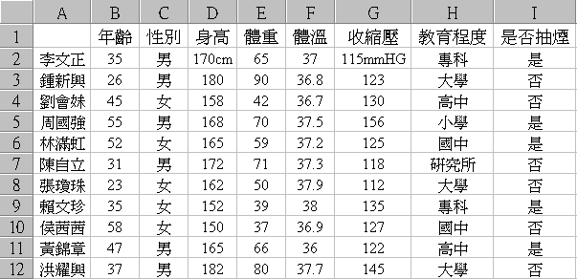
表2.1 心臟病患者的抽樣資料

Slide 7
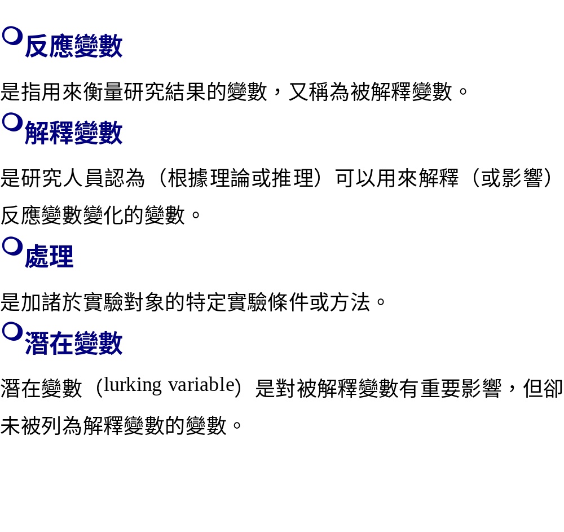

Slide 8
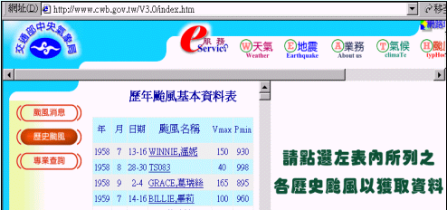
圖2.1 中央氣象局台灣歷年颱風的資料

Slide 9
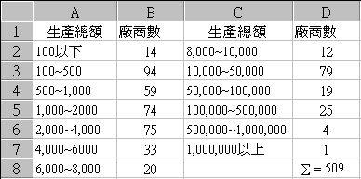
表2.2 電腦組件製造業生產規模之分配
單位：新台幣萬元

Slide 10
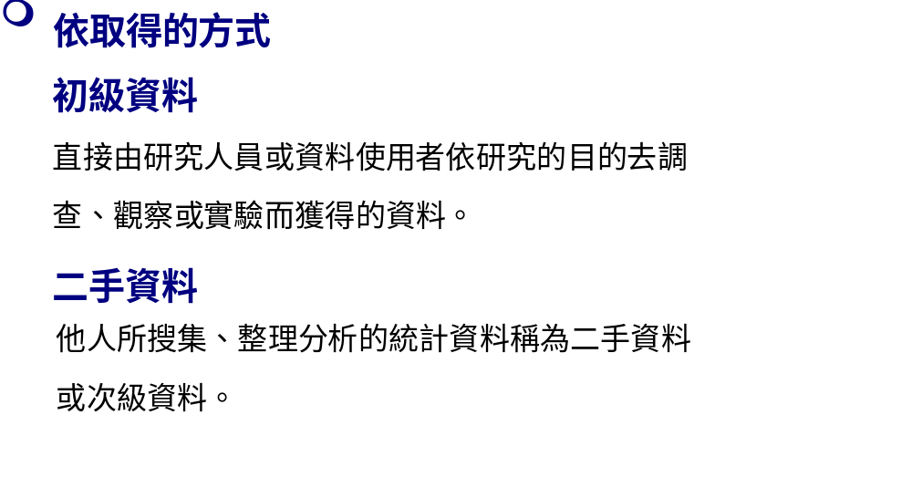
1-1
資料的種類

Slide 11
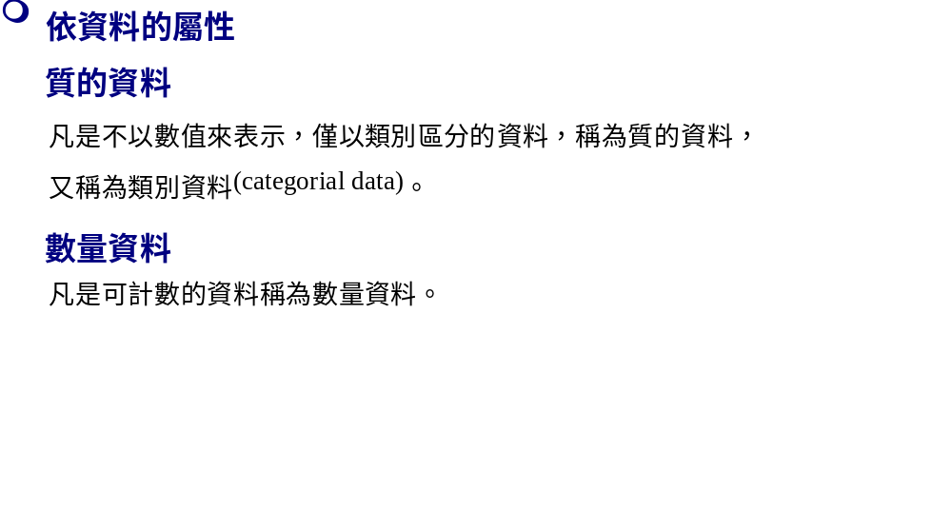
1-1
資料的種類

Slide 12
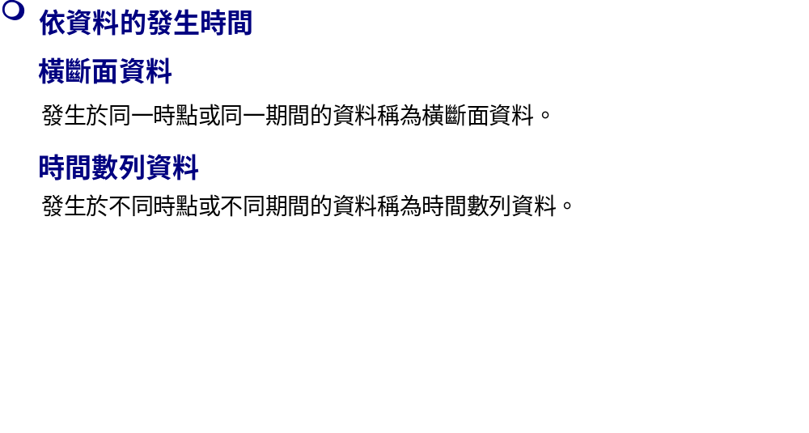
1-1
資料的種類

Slide 13
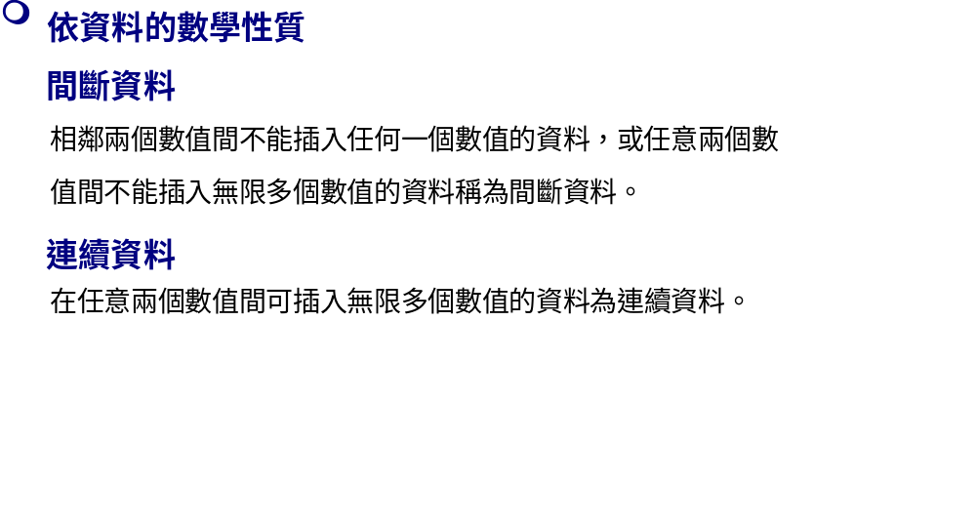
1-1
資料的種類

Slide 14
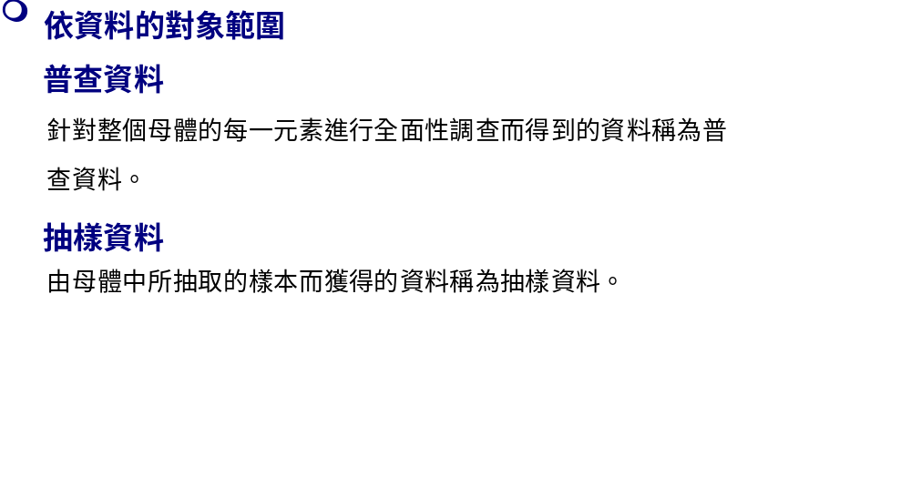
1-1
資料的種類

Slide 15
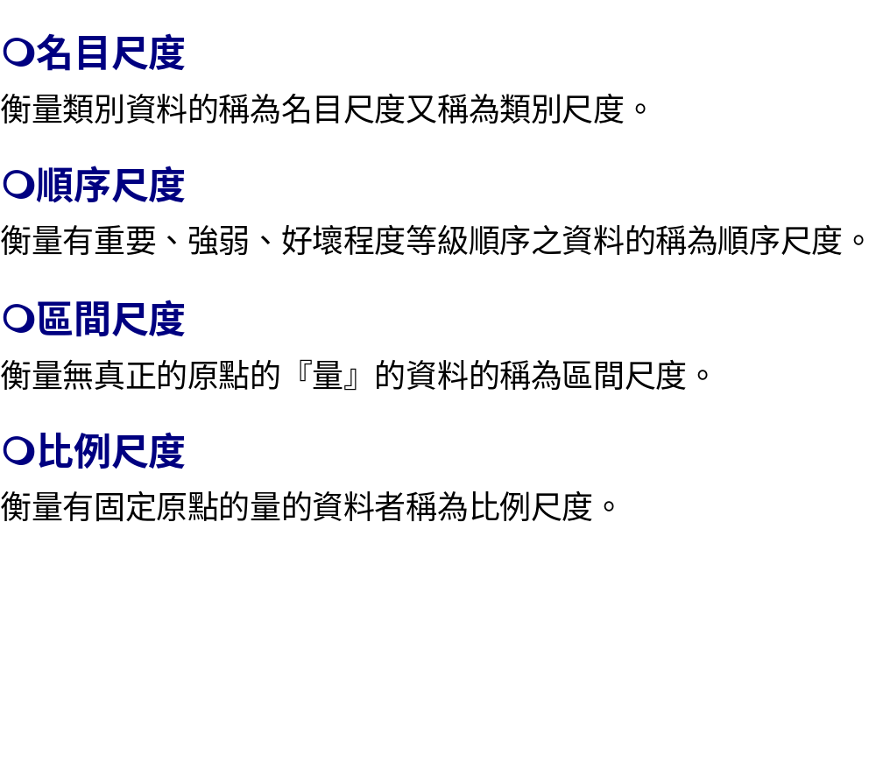
資料的衡量尺度
Notes:
1、名目尺度：
名目尺度的量測是將個體分類而已。例如像種族、性別等等性質，就是用名目尺度來度量。
我們可以把一個人的性別編碼為：0表示女性、1表示男性；或1表示女性、0表示男性。用什麼數字並沒有差別。
這個數字的值只是將一個人的性別加以歸類而已。
2、順序尺度：
在順序尺度的量測分類中，數字的順序是有其代表意義的。假設一個委員會把10個參賽作品，從 10(最強) 到 1(最弱) 排序，則序號 8的作品，
就強過序號6的作品，這並不只是表示兩者不同而已，若是名目尺度則只能告訴我們兩者不同如此而已，在順序尺度中則能表示何者是更好。
然而，一般算術概念在這裡並不具意義，也就是 8並不表示是 4的兩倍那麼好，而且序號 8作品與序號 6作品之間的差異，
也不一定和序號 6及序號 4之間的差異一樣大，順序尺度只能說明這些數字的不同順序的優劣意義。
3、區間尺度 與 4、比例尺度 ：
這兩者就是用有單位刻度的尺度量測出來的量度，是我們比較常見到的分類尺度，
例如以公分來量測身高，以秒來量測短跑時間，或者以攝氏度數來量溫度。
不同於順序尺度，用這兩種尺度計算兩數之間差距的算術就有意義，
例如身高 182公分就表示比身高172公分，高了10公分的身高。
至於區間尺度和比例尺度之間的差異，就比較細微而容易混淆弄錯。簡單來說就是比例尺度有一個絕對零值，
可以進行兩數之間比例(倍數)的比較，而區間尺度則無法定義一個明確的零值，因此無法進行兩數之間比例(倍數)的比較。
例如: 20公分長的鉛筆是10公分長鉛筆的兩倍長，長度的公分有絕對的零值，可以明確比較出兩數之間倍數的關係，因此屬於比例尺度。
然而若是舉溫度量測為例，當溫度是攝氏10度時，不能說是攝氏5度的兩倍熱，因為攝氏0度只是我們所定義的相對零值，
而非絕對的零值所以攝氏溫度度數是區間尺度，但不是比例尺度。白話一點說，長度0公分就是「沒有長度」，時間0秒是「沒有時間」；
但是溫度攝氏0度只是水的冰點，不是「沒有溫度」。

Slide 16
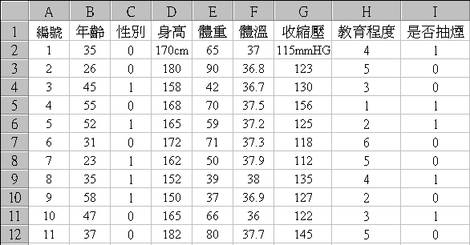
表2.3 心臟病患者抽樣資料的數值化

Slide 17
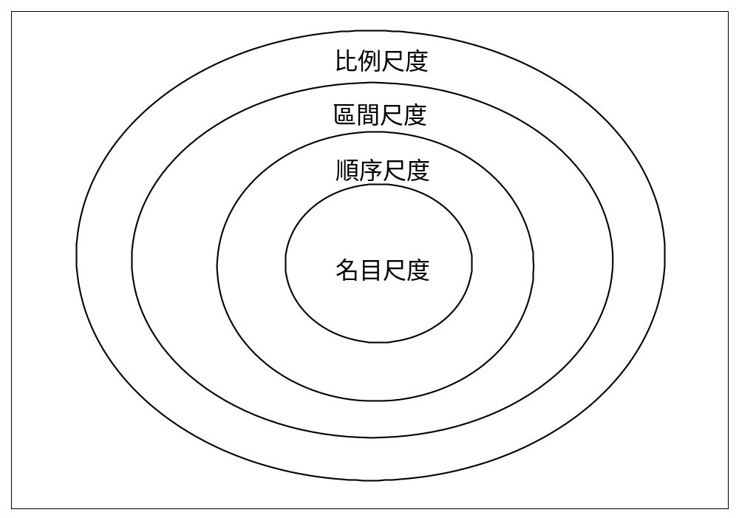
圖2.2 四種衡量尺度的比較

